Slide 1
Particles v.2 (бонусное)
Для тех, кто ещё не совсем забыл школьную физику

Slide 2
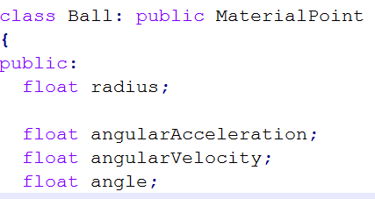

Нужно добавить вращение
В методе Update обновляете ещё и угловые переменные:
Можно рассмотреть два случая взаимодействия: 1) шары ударяются без проскальзывания, 2) либо с проскальзыванием, когда задан некий конечный коэффициент трения $μ.$

Slide 3
Добавляем вращение
Второй случай получается путем модификации первого, поэтому следует начать с него
Круто было бы самим вывести соответствующие формулы. На следующем слайде кратко описаны идеи для вывода.
Через слайд представлены формулы, с которыми можно свериться (p.s. знаки мог где-нибудь перепутать)
Основная идея упражнения кроется в 5 строчках формул … у нас есть интуитивное представление того, как шары должны сталкиваться, поэтому ошибки в формулах будут проявляться уже после нескольких столкновений

Slide 4
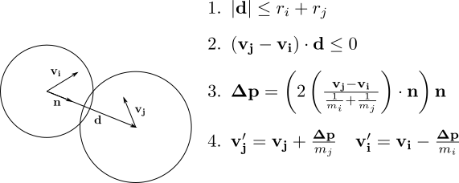
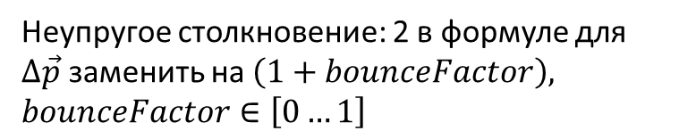
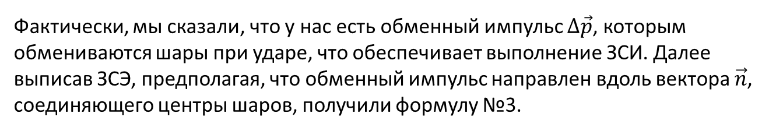
Что было, когда вращения и трения не было
Неупругое столкновение: 2 в формуле для $∆\vec{p}$ заменить на $\left(1+bounceFactor\right), bounceFactor∈\left[0…1\right]$
Фактически, мы сказали, что у нас есть обменный импульс $∆\vec{p}$, которым обмениваются шары при ударе, что обеспечивает выполнение ЗСИ. Далее выписав ЗСЭ, предполагая, что обменный импульс направлен вдоль вектора $\vec{n}$,
соединяющего центры шаров, получили формулу №3.

Slide 5
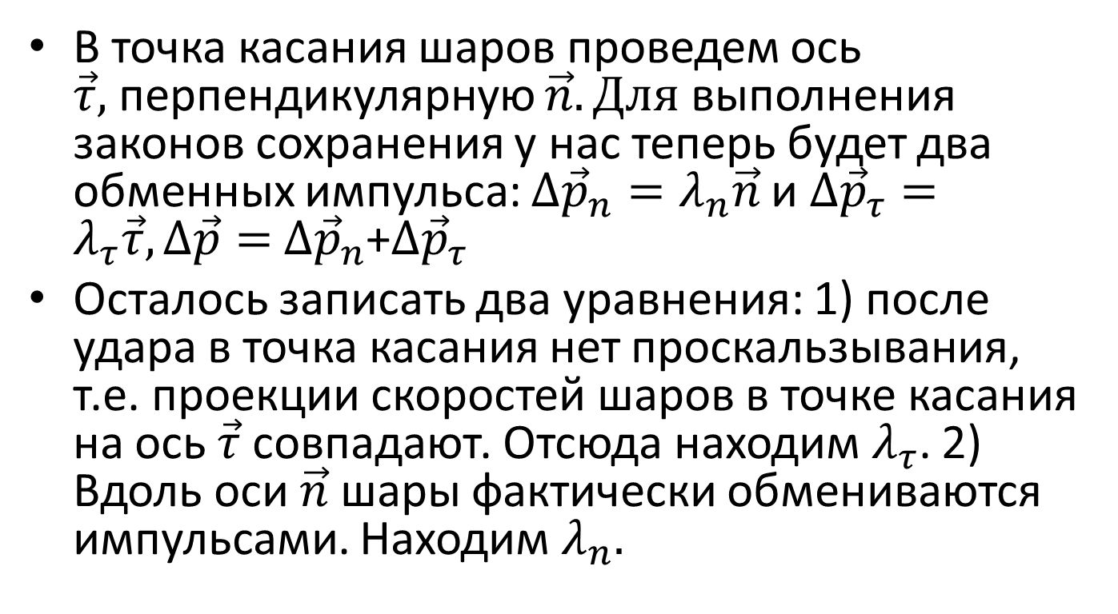
А теперь появилось вращение
В точка касания шаров проведем ось $\vec{τ},$перпендикулярную $\vec{n}. Для$ выполнения законов сохранения у нас теперь будет два обменных импульса: $∆{\vec{p}}_{n}=λ_{n}\vec{n}$ и $∆{\vec{p}}_{τ}=λ_{τ}\vec{τ}, ∆\vec{p}=$ $∆{\vec{p}}_{n}$+$∆{\vec{p}}_{τ}$
Осталось записать два уравнения: 1) после удара в точка касания нет проскальзывания, т.е. проекции скоростей шаров в точке касания на ось $\vec{τ}$ совпадают. Отсюда находим${ λ}_{τ}$. 2) Вдоль оси $\vec{n}$ шары фактически обмениваются импульсами. Находим $λ_{n}.$

Slide 6
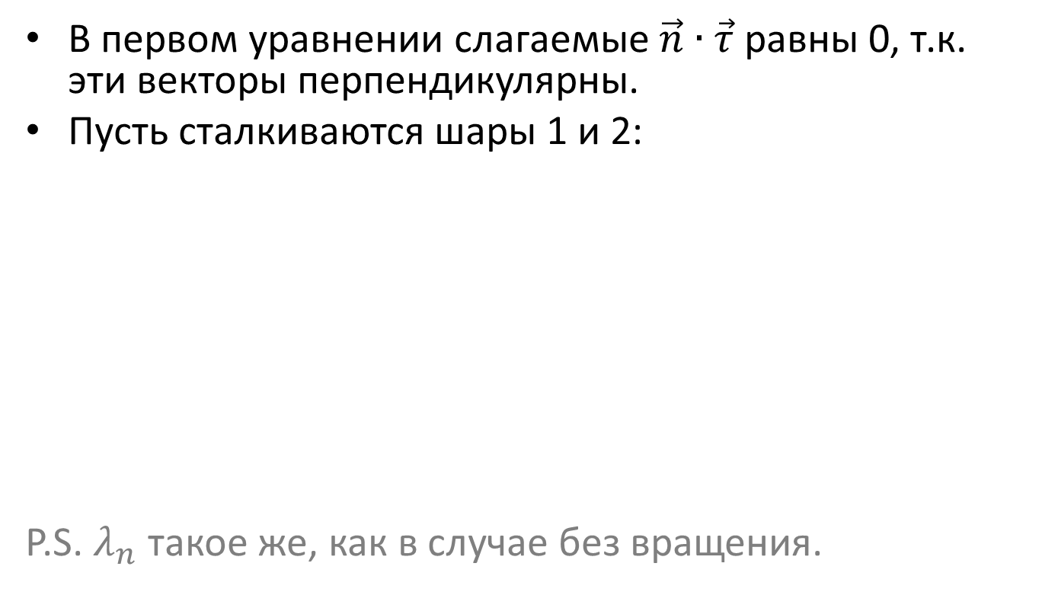
Конечные формулы
В первом уравнении слагаемые $\vec{n}∙\vec{τ}$ равны 0, т.к. эти векторы перпендикулярны.
Пусть сталкиваются шары 1 и 2:
P.S. $λ_{n}$ такое же, как в случае без вращения.

Slide 7
Конечные формулы
Формула для корректировки скорости остается такой же, как в случае без вращения с учётом того, что теперь
Для угловой скорости
P.S. Мы считаем, что результат векторного произведения в 2D - скаляр

Slide 8
Замечания
В случае столкновений, когда шары не проскальзывают энергия не должна сохраняться (может только убывать), т.к. мы задаем фактически бесконечный коэф. трения.
Проверить корректность знаков в формулах можно путем «мысленных» экспериментов, например, приводя в контакт шары, вращающиеся навстречу друг другу с одинаковой по модулю скоростью и т.п.
Как проверить, что ф-ла верная, хоть даже и выглядит всё правдоподобно? При выводе ф-лы мы пользовались тем, что в точке контакта нет проскальзывания. Проверьте после всех корректировок скоростей и угловых скоростей, выполняется ли это условие.
Когда вы вызываете у sf::Sprite метод .rotate(45), то он повернётся по часовой стрелке на 45 градусов, а не против часовой. В этот момент может начаться путаница с левой и правой системами координат. Лучше не выдумывать, а вызывать метод rotate(-angle), чтобы система координат осталась правой.

Slide 9
Переход от бесконечного коэф. трения к конечному
Дополнительная корректировка для :
P.S. знак у не должен измениться после этой корректировки.

Slide 10
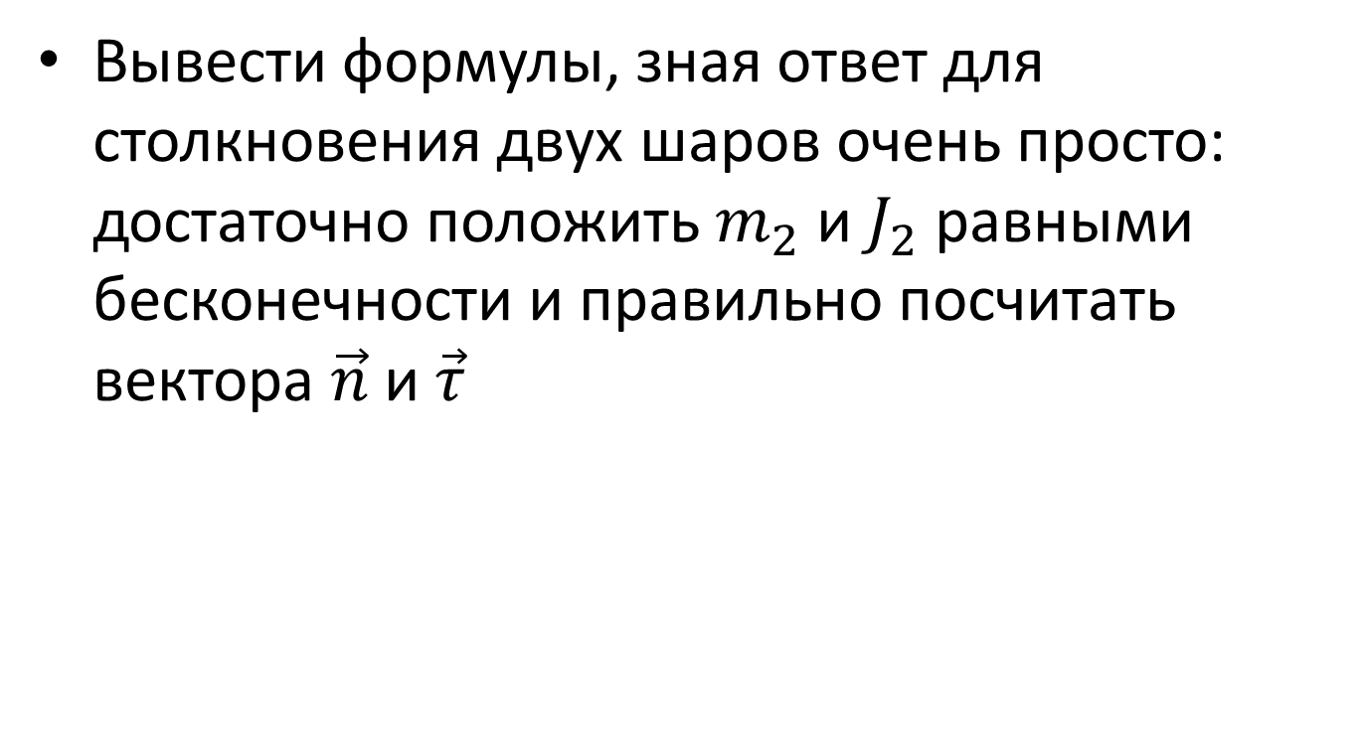
Столкновение со стенкой
Вывести формулы, зная ответ для столкновения двух шаров очень просто: достаточно положить $m_{2}$ и $J_{2}$ равными бесконечности и правильно посчитать вектора $\vec{n}$ и $\vec{τ}$

Slide 11
Внешние силы
Можно реализовать «таскание» шаров, приложив к ним внешние силы:
Левой кнопкой мыши вы выбираете шар, и пока она зажата прикладываете силу от центра шара (О) к курсору мыши (М) пропорциональную длине отрезка OM.
При отпускании левой кнопки мыши внешняя сила исчезает.
Силу для отладки можно визуализировать отрезком на экране

Slide 12
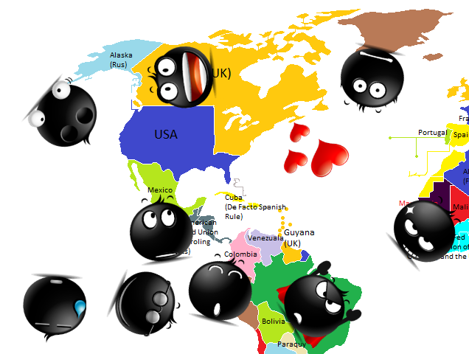
Успехов

